Slide 1
React门槛学习
1.简介
2.核心知识

Slide 2
React简介
背景
React 起源于 Facebook 的内部项目，因为该公司对市场上所有 JavaScript MVC 框架，都不满意，就决定自己写一套，用来架设 Instagram 的网站。做出来以后，发现这套东西很好用，就在2013年5月开源了。
什么是React
用来构建UI的 JavaScript库
React 不是一个 MVC 框架，仅仅是视图（V）层的库
特点
使用 JSX语法 创建组件，实现组件化开发，为函数式的 UI 编程方式打开了大门
性能高，通过 diff算法 和 虚拟DOM 实现视图的高效更新

Slide 3
React核心知识
1.虚拟DOM（Vitural DOM）
React将DOM抽象为虚拟DOM，虚拟DOM其实就是用一个对象来描述DOM，通过对比前后两个对象的差异，最终只把变化的部分重新渲染，提高渲染的效率。
相关链接：https://blog.csdn.net/zhouziyu2011/article/details/71171567

Slide 4
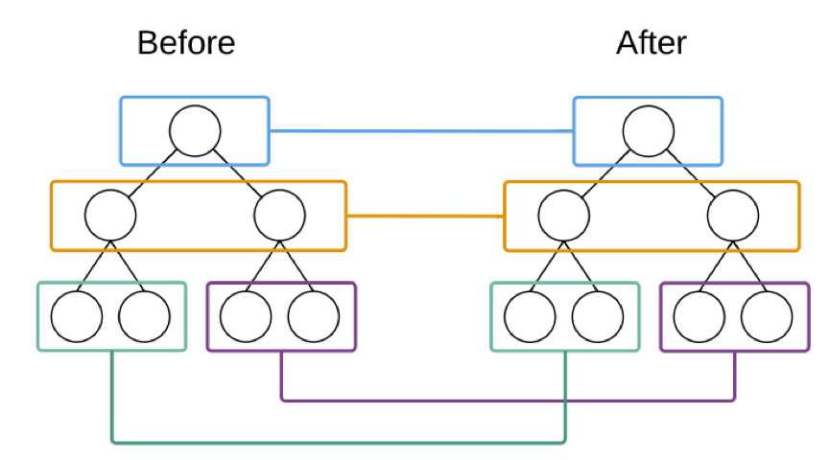
React核心知识
2.React Diff算法策略
DOM节点跨层级的移动操作发生频率很低，是次要矛盾；
拥有相同类的两个组件将会生成相似的树形结构，拥有不同类的两个组件将会生成不同的树形结构，这里也是抓前者放后者的思想；
对于同一层级的一组子节点，通过唯一id进行区分，即没事就warn的key。 基于各自的前提策略，React也分别进行了算法优化，来保证整体界面构建的性能。
相关链接：https://segmentfault.com/a/1190000010686582

Slide 5
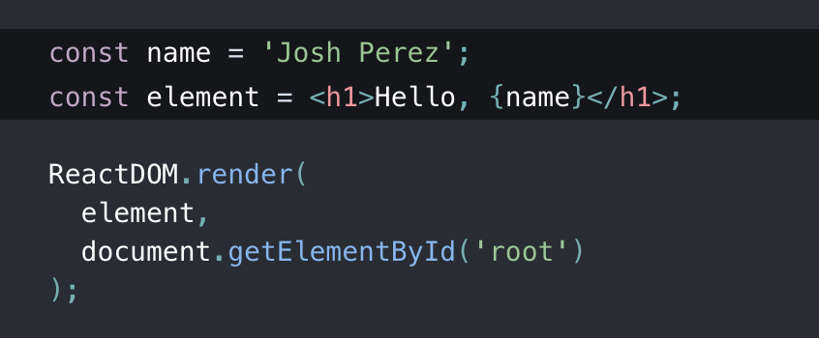
React核心知识
3.JSX语法(JavaScript XML)
一种在React组件内部构建标签的类XML语法。React在不使用JSX的情况下一样可以工作，然而使用JSX可以提高组件的可读性
相关链接：https://blog.csdn.net/a153375250/article/details/53434299

